Slide 1

Project Ingenieursbureau VCF Ontwerp
Opdrachtgever: Windesheim
Bedrijf: Pulse Soundworks
Datum: 16-10-’24
Diémo Rijsdijk: 1200704
Jens Kuizenga: 1175555

Slide 2
Inhoud
Inleiding
Opdracht en doelstelling
PvE
Beperkingen
Schema
Onderbouwing componenten
Beschikbaarheid
Metingen
Voldoen aan eisen
Demonstratie

Slide 3
Inleiding
Voor het vak PIB gaan wij een synthesizer bouwen waarvan wij het filter gaan maken
Het doel van het project is het produceren van een effectfilter module voor een modulaire synth die de kantelfrequentie kan regelen via een interface en via een input door middel van een spanning
Aan het eind van het project wordt er een werkende synth opgeleverd.

Slide 4
Opdracht en doelstelling
High-pass en Low-pass
Low-pass spanningsgestuurd
3e orde
Tevredenheid klant → werkend product
Einddatum

Slide 5
Programma van eisen
Functionele Eisen:
Een laagdoorlaat- en hoogdoorlaatfilter of bandfilter in één module
De kantelfrequentie van de low-pass is instelbaar met een extern stuursignaal
Kantelfrequentie van beide filters is instelbaar met een potmeter
Een bandbreedte van ten minste 4 octaven
De kantelfrequentie is instelbaar van 100Hz-5kHz

Slide 6
Programma van eisen
Niet-functionele Eisen
Veilige spanningen voor de gebruiker.
De Maximale kosten bedragen 50€.
De volledige constructie moet ten miste tilbaar zijn door één persoon.
De pcb’s zijn zichtbaar te maken zonder demontage
Modulair systeem.
3.5mm jack connectoren voor signalen.

Slide 7
beperkingen
Componenten die bij Windesheim op voorraad zijn
PCB-ontwerp voldoet aan de door de fabrikant gestelde beperkingen
Geen end-of-life componenten
Max. afmetingen → behuizing

Slide 8
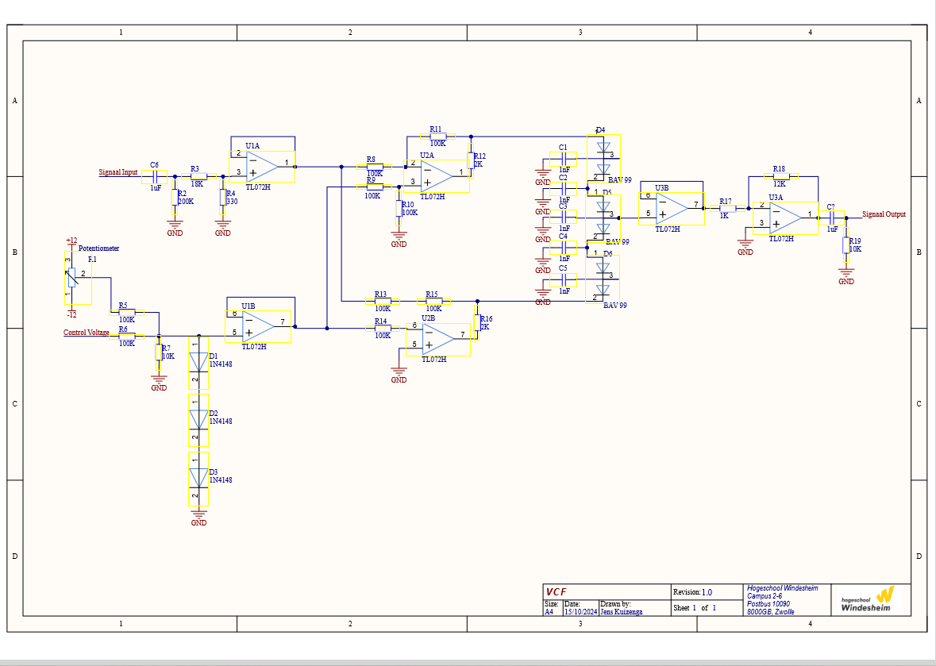
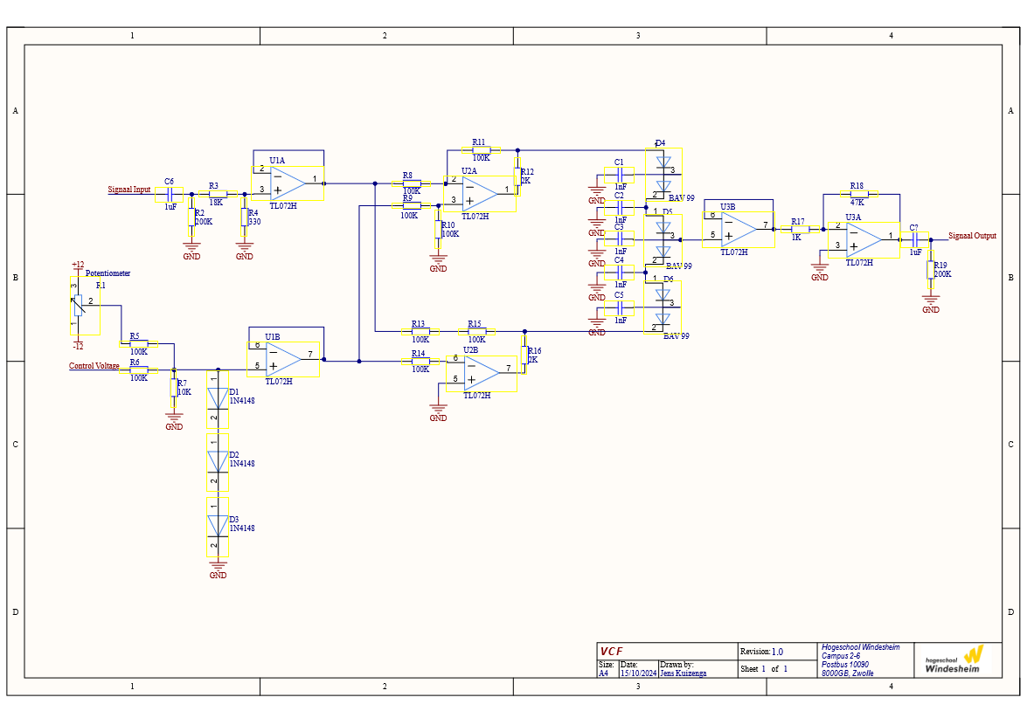
Schema

Slide 9
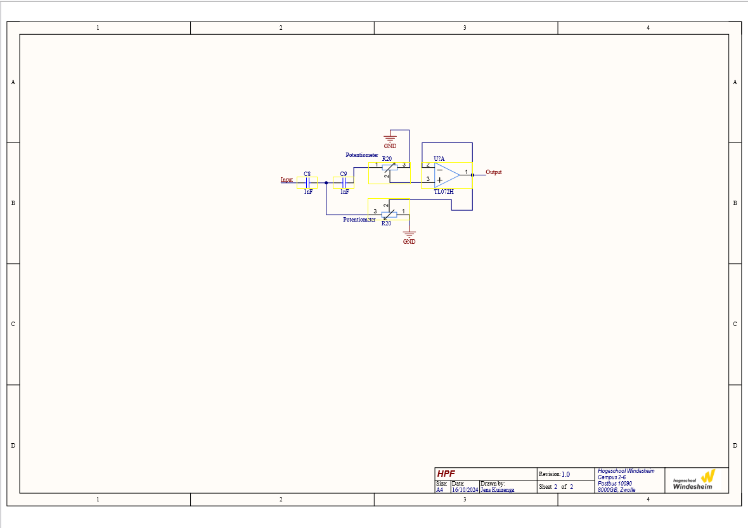
Schema

Slide 10
Onderbouwing componenten input
Ingangsfilter > ~20Hz
Spanningsdeler --> 400mVpp
Offset --> ~1.5-2.5V

Slide 11
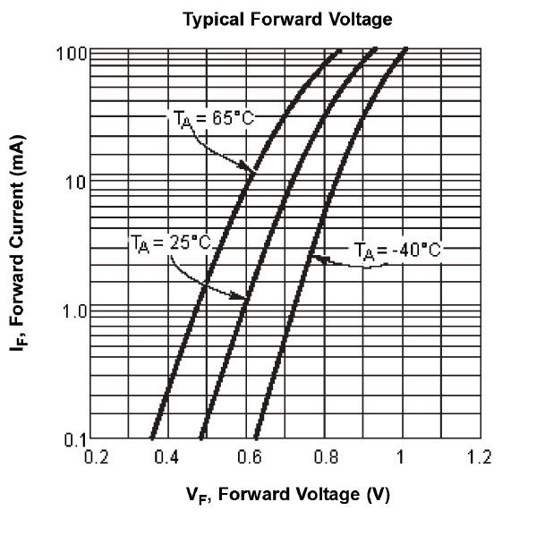
Onderbouwing componenten diodeladder
Condensatoren
Diodes
Outputversterking

Slide 12
Beschikbaarheid
TL072H: Circa 30.000 (15-10-'24) Bij Mouser
BAV99: Circa 65.000 (15-10-'24) bij Mouser
Weerstanden, condensatoren en overige diodes beschikbaar bij de Werkplaats

Slide 13
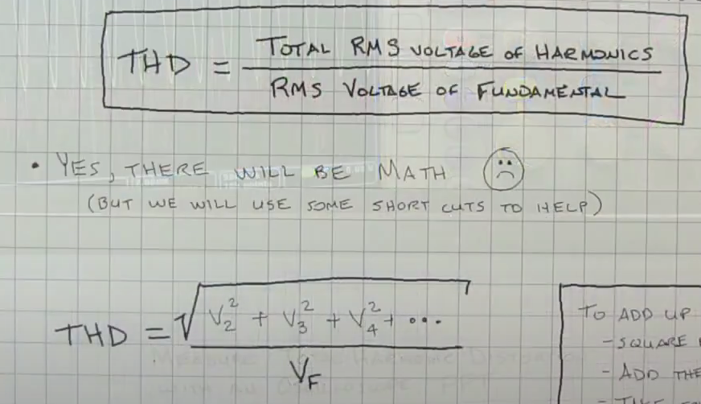
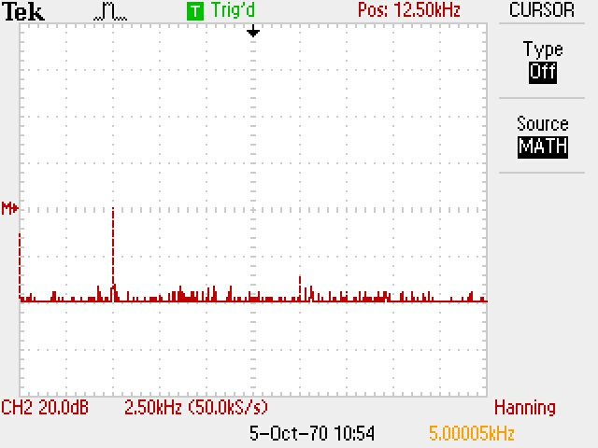
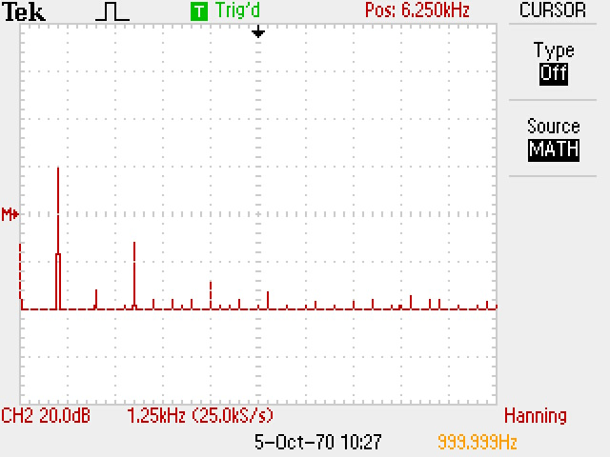
Metingen
Is het meetbaar?
THD

Slide 14
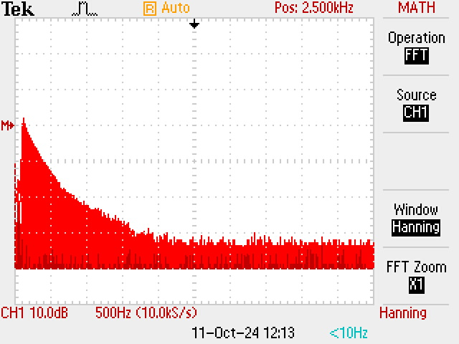
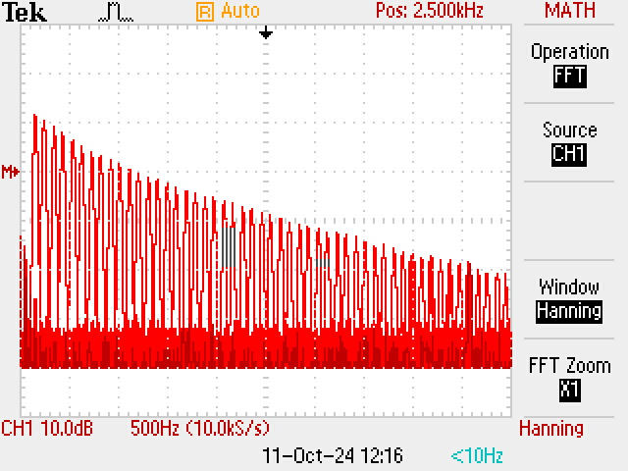
Metingen
Diode ladder filter
- Vergelijking met “normaal” 3e orde filter
“normaal” 3e orde filter

Slide 15
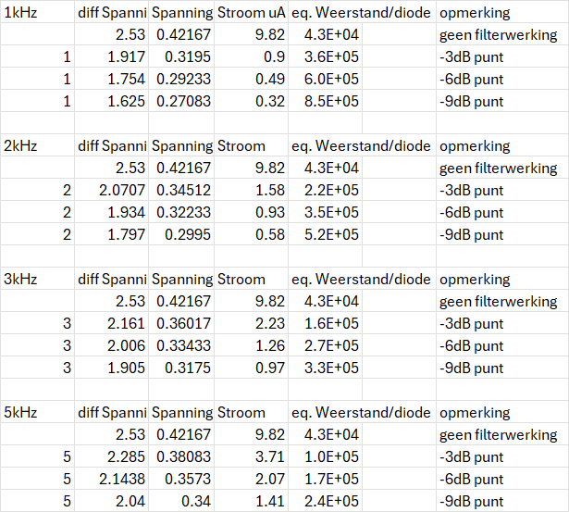
“Weerstand” diodes

Slide 16
Voldoen aan eisen
Laag en hoogdoorlaat
Kantel frequentie via potmeter
Kantel frequentie via control voltage
Bandbreedte wordt door de componenten bepaald.
Evenals de kantelfrequentie

Slide 17
Demonstratie!!!

Slide 18
Einde
Zijn er nog vragen?

